Slide 1
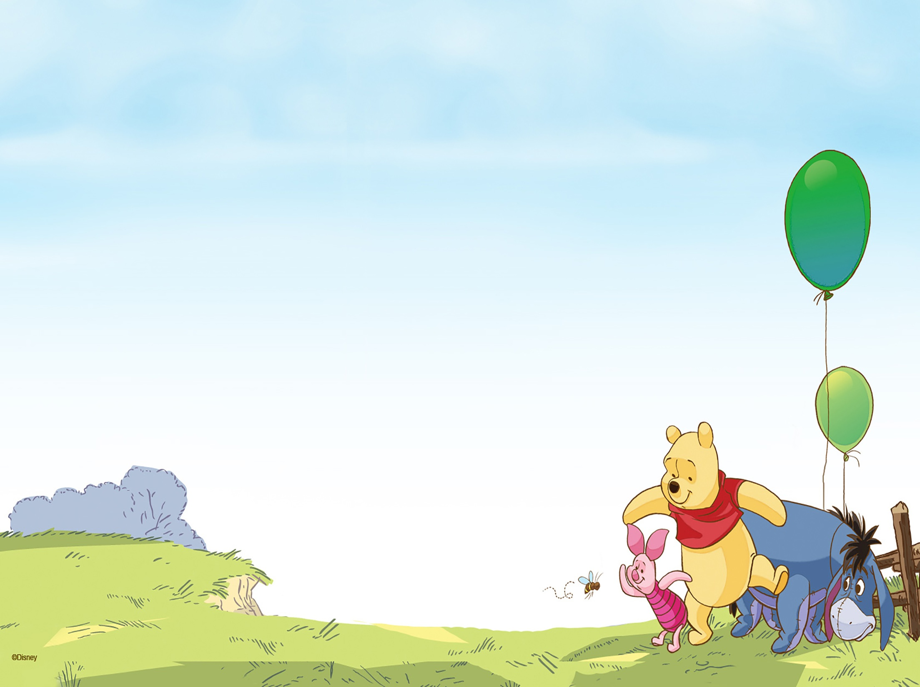
Мультипликационная студия – инновация в инклюзивном образовании ДОО
Недрыгайлова Наталья Александровна, старший воспитатель МДОАУ № 94 «Радуга» г. Орска

Slide 2
ЗАДАЧИ
развиваются мыслительные процессы: формируются новые понятия, происходит решение задач и логических операций;
развиваются коммуникативные навыки: расширяется словарный запас в процессе обсуждения и озвучивания мультфильма;
развиваются познавательные процессы: память, восприятие, а также творческие способности детей с ОВЗ;
улучшается мелкая моторика, через изготовление декораций, персонажей для мультфильма;
повышается уровень самооценки ребенка, через общение со сверстниками и взрослыми;
развивается умение работать в команде, отстаивать свое мнение и прислушиваться к мнениям и рекомендациям других членов коллектива.

Slide 3
Для детей с ОВЗ
преодолевать последствия заболеваний у детей с ОВЗ;
облегчать кризисные состояния, преодолевать страхи и бороться с различными невротическими состояниями;
обретать волю к преодолению жизненных трудностей и становиться более веселыми и открытыми;
помогает снизить уровень тревожности и защитной агрессии;
способствует формированию положительного настроя к окружающему миру.

Slide 4
РЕЗУЛЬТАТЫ
Для детей с ОВЗ:
- качественное изменение образовательного процесса в ДОУ;
- развитие интереса детей к изобразительной деятельности;
- реализация творческого замысла с помощью различных видов искусства;
- тесное взаимодействие со сверстниками и взрослыми в процессе работы;
- повышение уровня информационной культуры детей.
Для родителей:
- повышение информированности о развитии ребенка;
- творческая работа родителей, через включение их в творческий процесс (создание персонажей и фонов для создания мультфильма)
Для педагога:
- повышение профессиональной компетенции;
- реализация творческого потенциала;
- развитие компьютерных навыков в работе;
- удовлетворенность собственными результатами и деятельностью в целом.

Slide 5
Этапы создания мультфильма
1 этап
Знакомство с историей и технологией создания мультфильмов
2 этап
Изучение процесса создания мультфильма
3 этап
4 этап:
Процесс снятия мультфильма и его озвучивание
5 этап:
Просмотр готового мультфильма
Создание или подбор персонажей и декорации

Slide 6
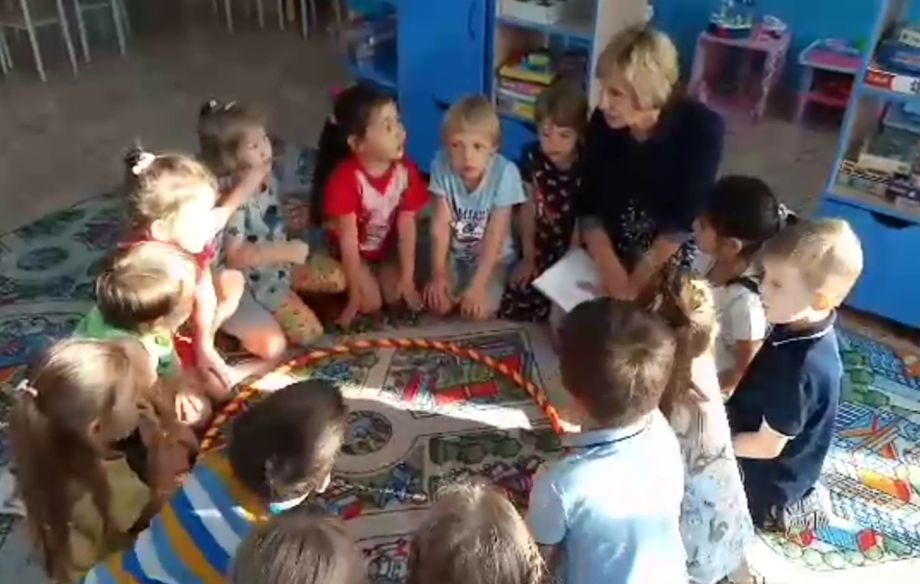
1 этап: Знакомство с историей и технологией
создания мультфильмов
План работы на 1 этапе:
1. Вводное занятие: «Путешествие в мир мультипликации»
2. Рассказ о профессиях в мультипликации.
3. Просмотр презентации по теме «В гостях у режиссера»
4. Подвижная игра «Отгадай профессию»
5. Элементарное знакомство с процессом съемки.
6. Просмотр мультфильмов, сделанных в разных техниках.
7. Выбор названия для своей мульт-студии.
8. Беседа «Для чего нужны декорации?»
9. Беседа «Как герои двигаются?»

Slide 7
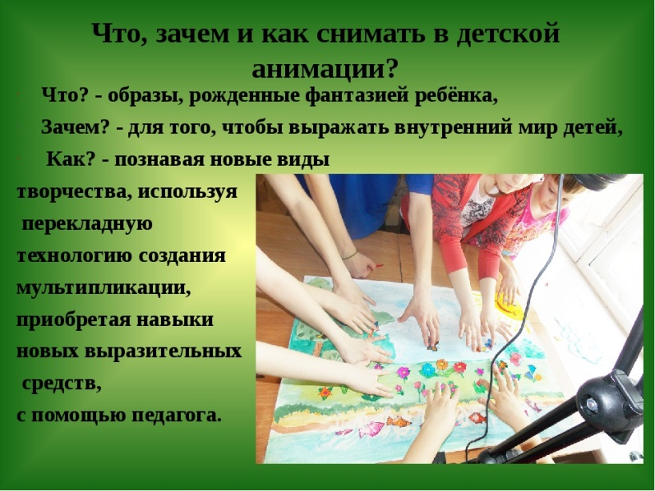
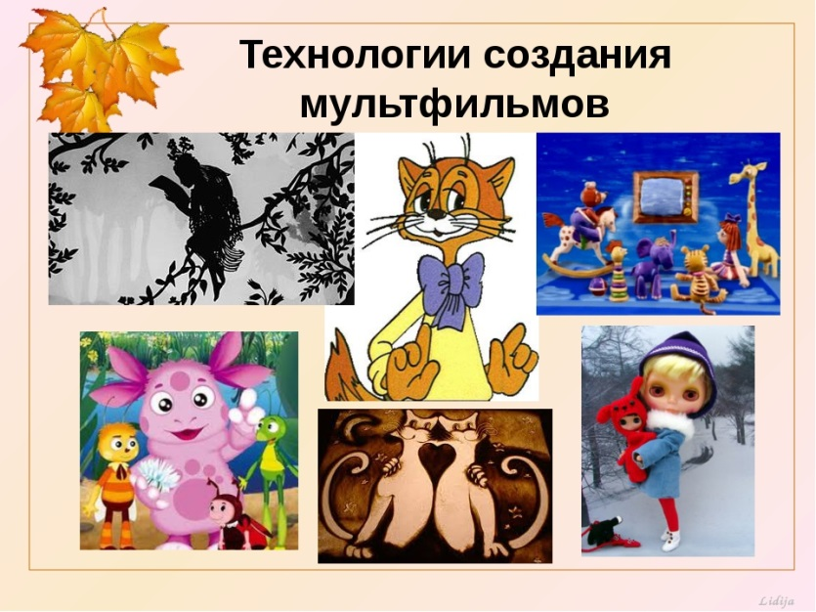
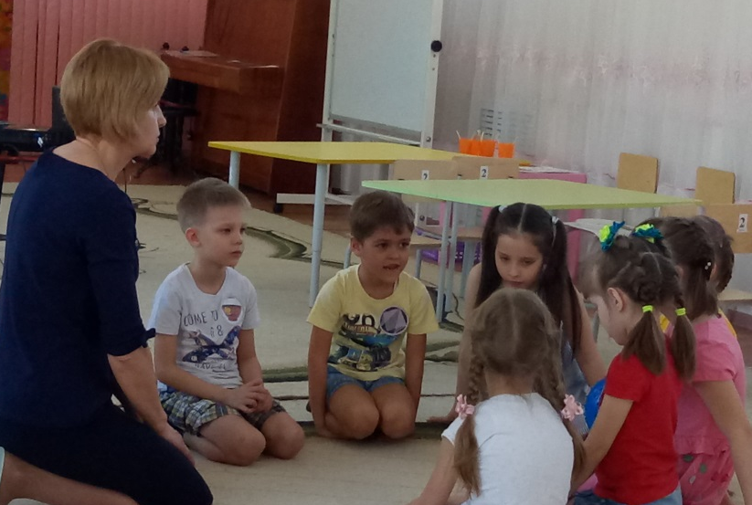
2 этап: Изучение процесса создания
мультфильма

Slide 8
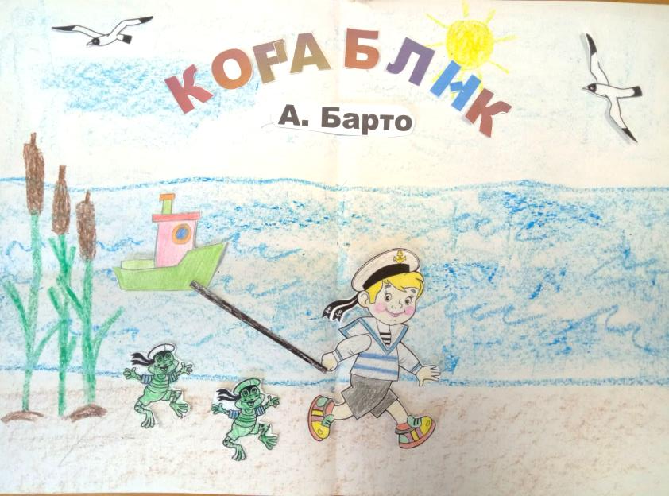
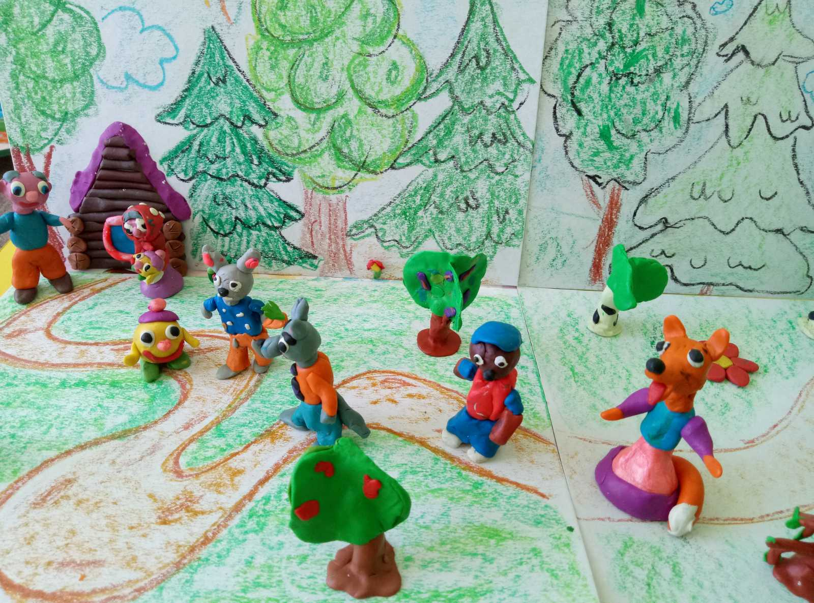
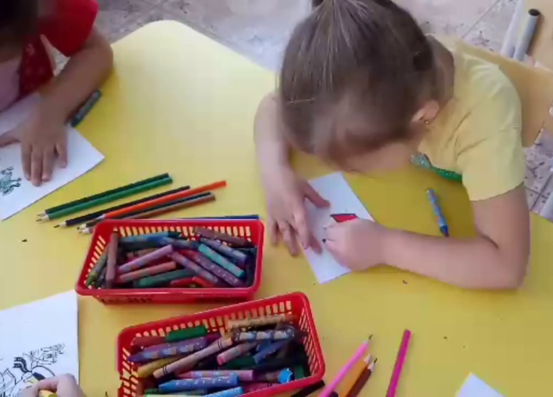
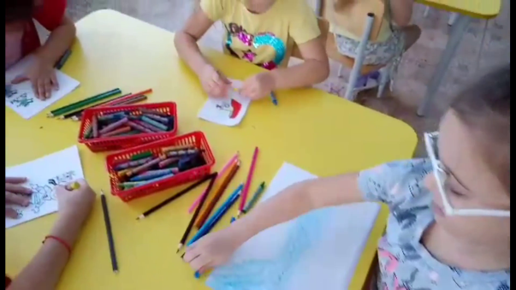
3 этап: Создание или подбор персонажей
и декорации
Пластилиновая анимация
Техника перекладки

Slide 9
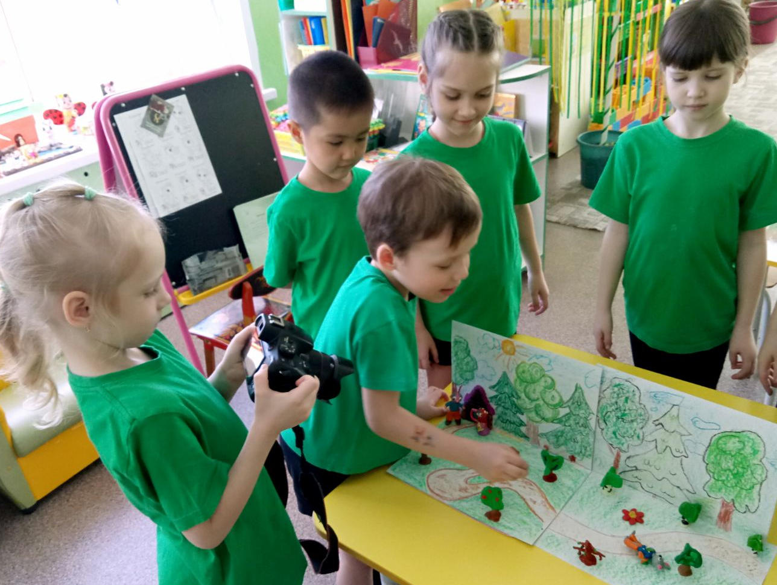
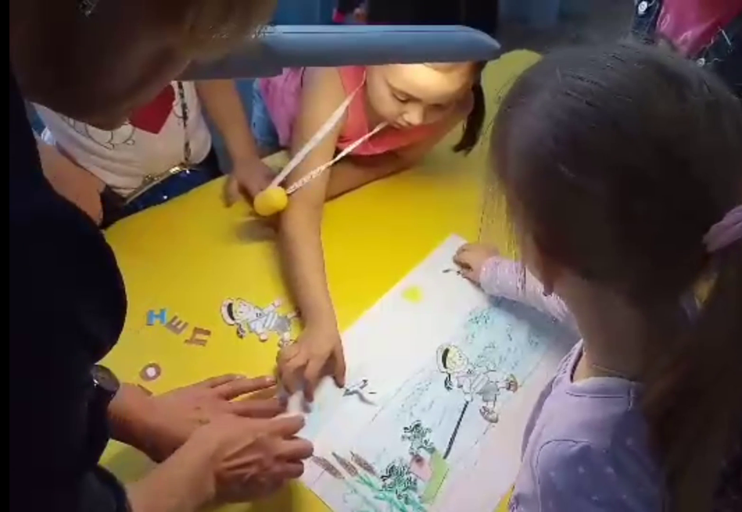
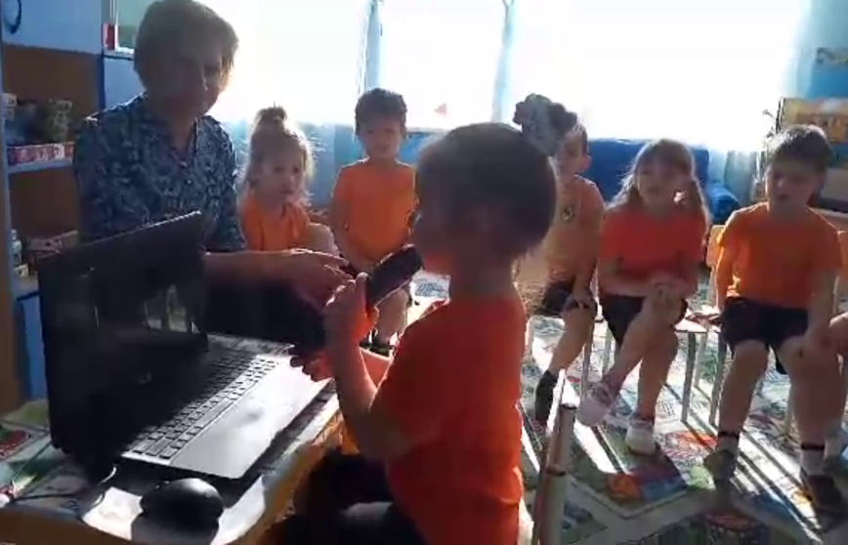
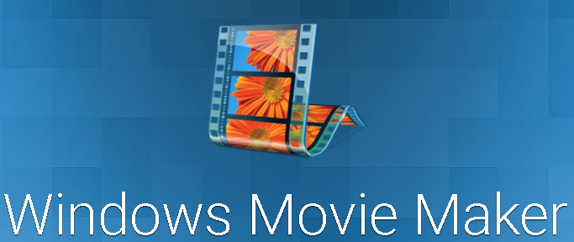
4 этап: Процесс снятия мультфильма
и его озвучивание

Slide 10

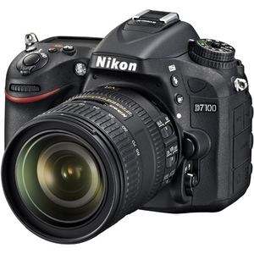
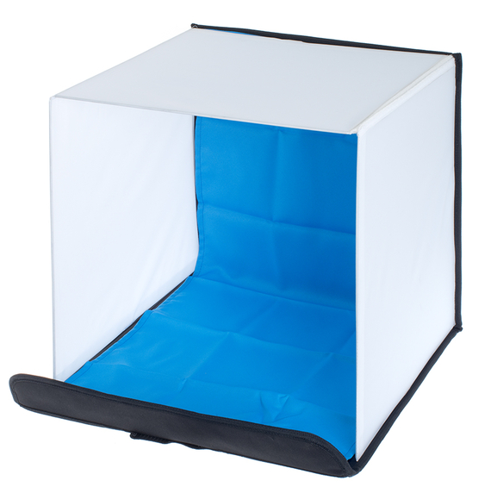
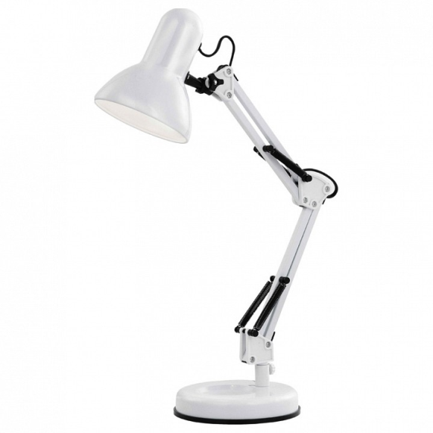
Оборудование:
- фотоаппарат;
-дополнительное освещение;
- компьютер;
- анимационный фон.

Slide 11
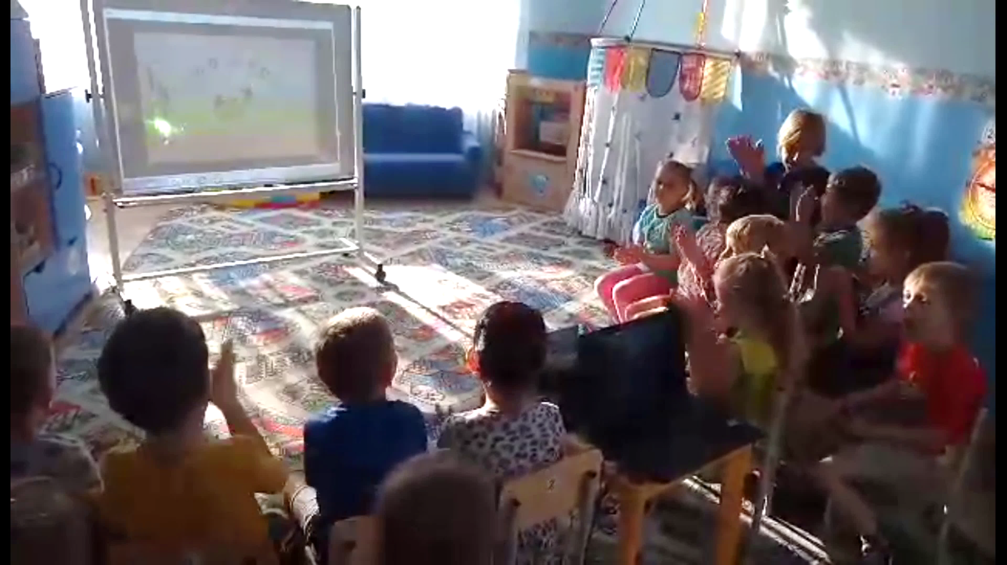
5 этап: Просмотр готового мультфильма

Slide 12
СЕКРЕТЫ
• При съемке передний план открыт, ничего не загораживает персонажей;
• Статичные предметы (фон) неподвижны в кадре, также не рекомендуется двигать штатив;
• Можно менять положение декораций – закачались деревья, с них упали листья и т. п. ;
• В кадр не должны попадать посторонние предметы (тени, руки аниматоров, если это не предполагается по режиссерскому замыслу;
• Во время записи звука в «студии» должна быть абсолютная тишина.
Приветствуется наличие звуковых эффектов (скрип двери, лай собаки, шум моря).

Slide 13
РЕЗУЛЬТАТ
- дети заняты творческой деятельностью
удовлетворяется потребность детей в самовыражении
развиваются художественные навыки
дети получают новую и полезную информацию
живое общение со сверстниками и взрослыми, что соответствует современным тенденциям ФГОС

